Slide 2
Chào mừng quý thầy cô và các em học sinh đến với tiết âm nhạc

Slide 3
Chuẩn bị đồ dùng học tập

Slide 4
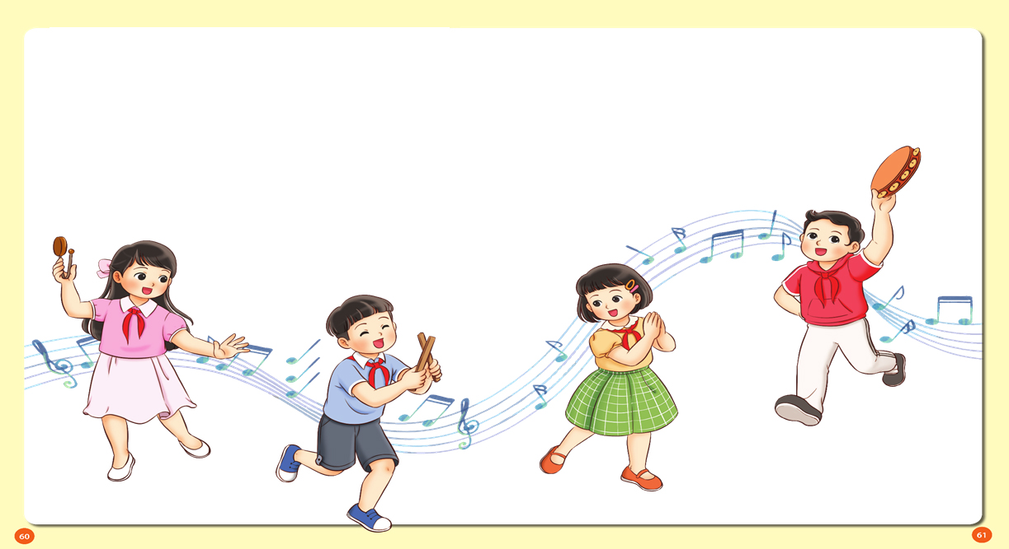
TIẾT 12
TỔ CHỨC HOẠT ĐỘNG VẬN DỤNG SÁNG TẠO

Slide 5
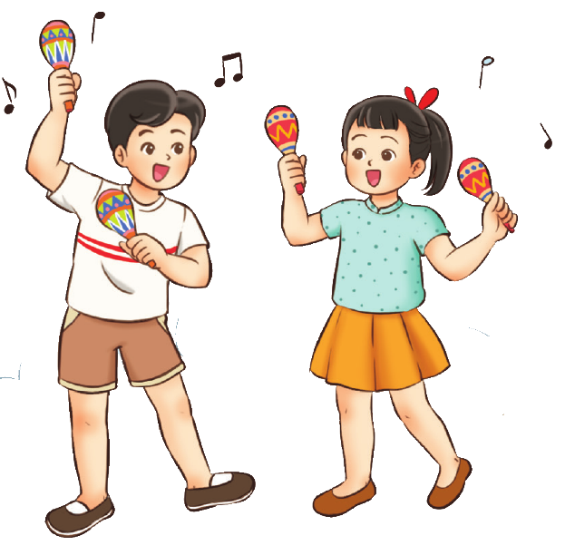
Hoạt động luyện tập thực hành
Nghe mẫu giai điệu

Slide 6
+ Nhóm 1 vận động nhanh – chậm. + Nhóm 2 vỗ tay, gõ đệm nhanh – chậm theo giai điệu. + Nhóm 3 chuyển động theo hình làn sóng nhanh – chậm cùng giai điệu.

Slide 7
Bạn nam
Bạn nữ
Bạn nữ và bạn nam
Hát đối đáp, hoà giọng theo màu chữ và phân vai

Slide 8
Nghe thể hiện động tác ru em theo giai điệu bài hát.

Slide 9
Trò chơi “Sắm vai”. Hát một câu hát khi ru em, hoặc dỗ em bằng một từ “À ơi…!/ Ầu ơ…!” theo ý thích của cá nhân/ nhóm và thể hiện được sự nhẹ nhàng, âu yếm, trìu mến khi hát ru em.

Slide 10
GIÁO DỤC, CỦNG CỐ DẶN DÒ

Slide 11
Chúa quý thầy cô mạnh khỏe
Các em học sinh chăm ngoan học giỏi

